Slide 1
Английский в картинках

Slide 2
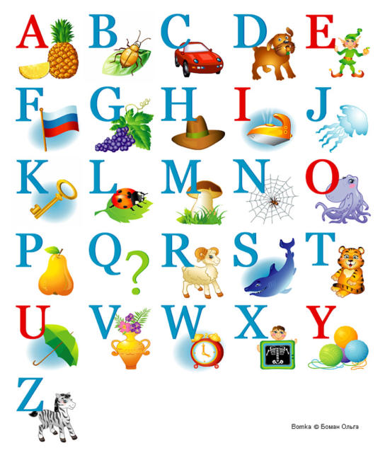
Английский язык — язык международного общения. И для владеющего им в совершенстве открыты все двери мира.

Slide 3
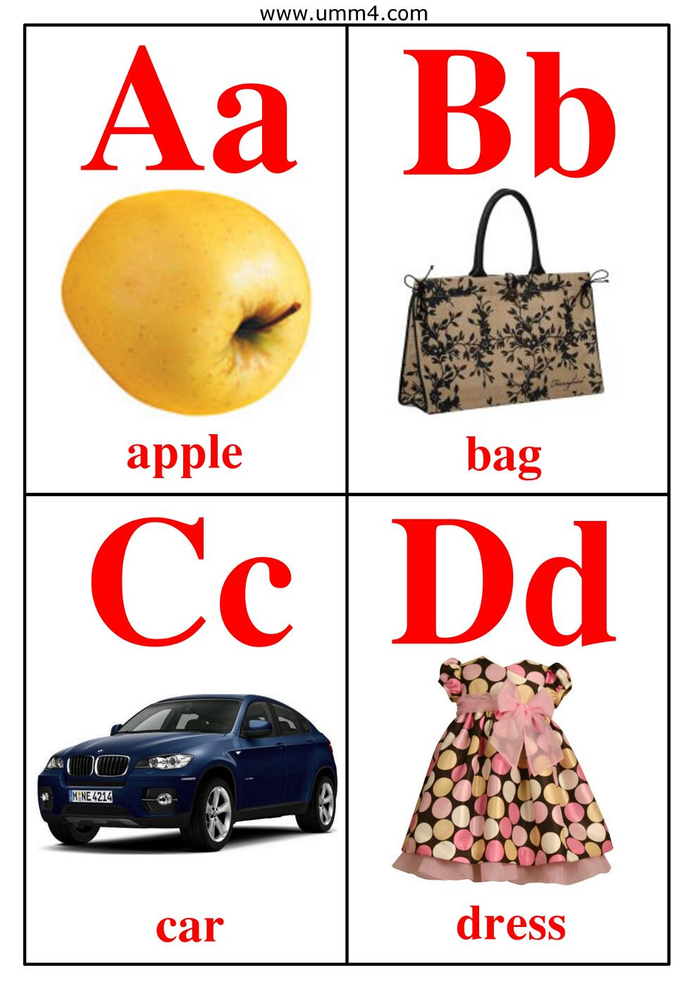
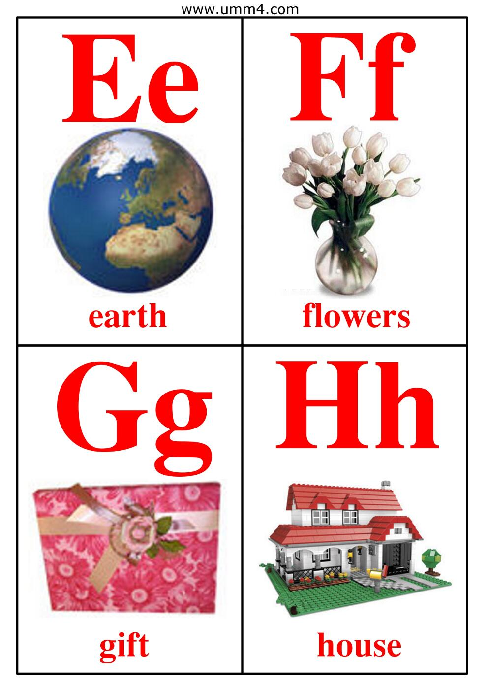

Slide 4
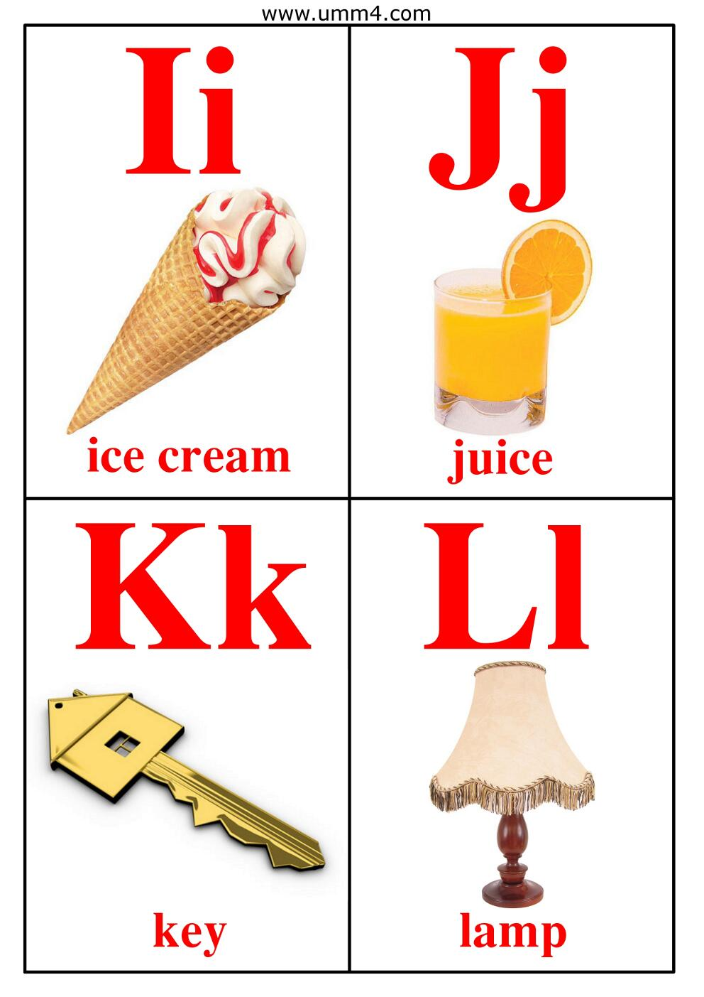
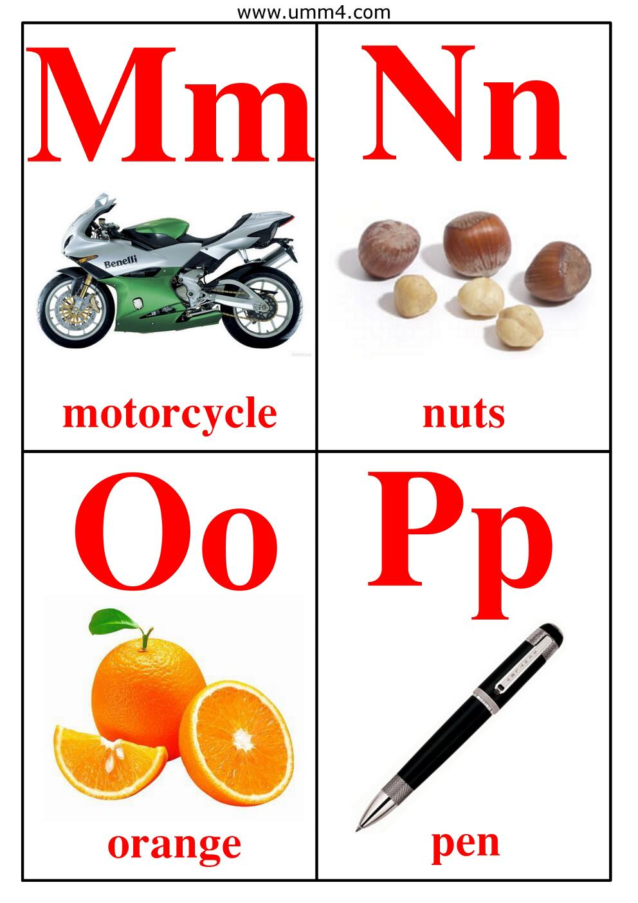

Slide 5
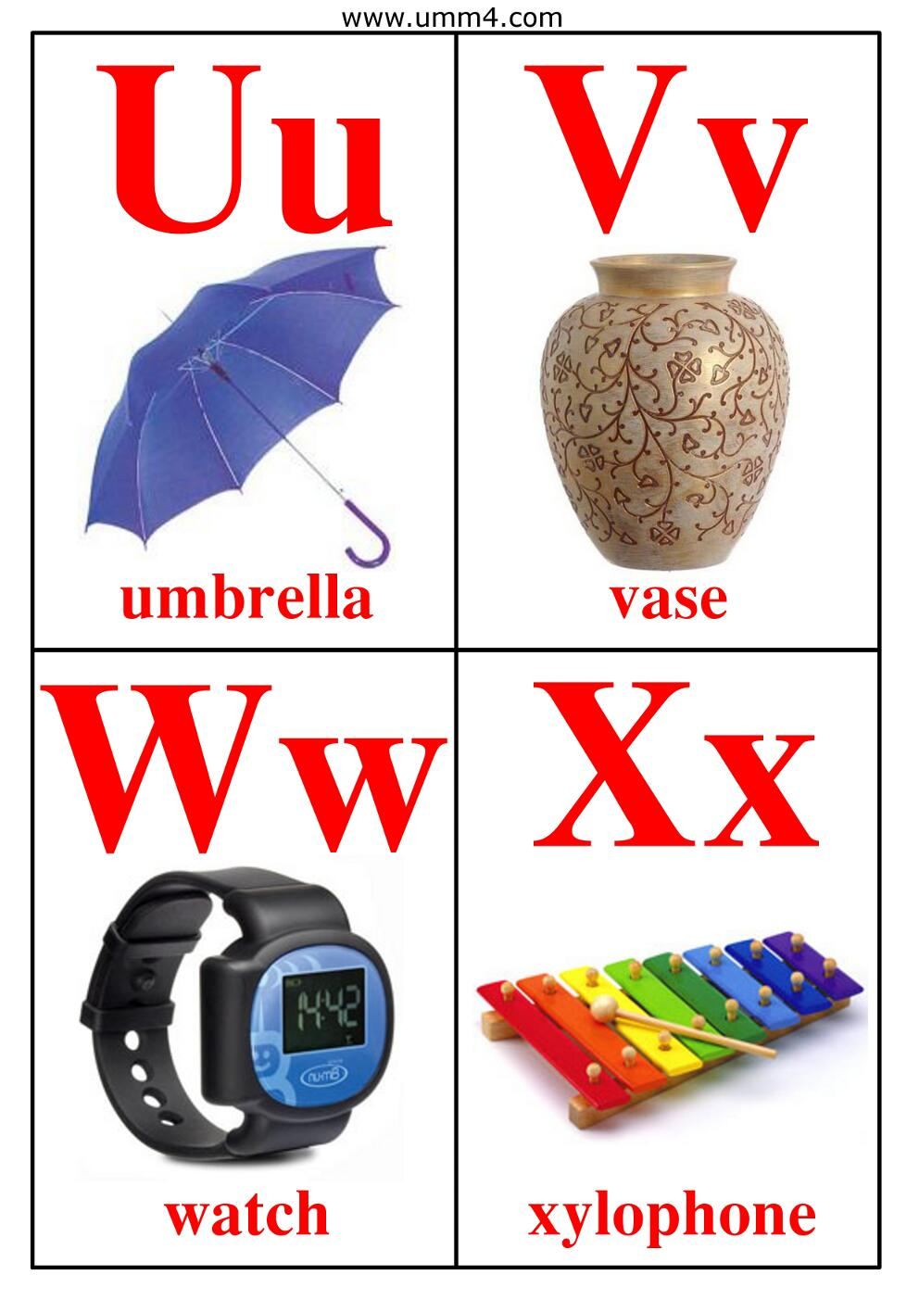

Slide 7
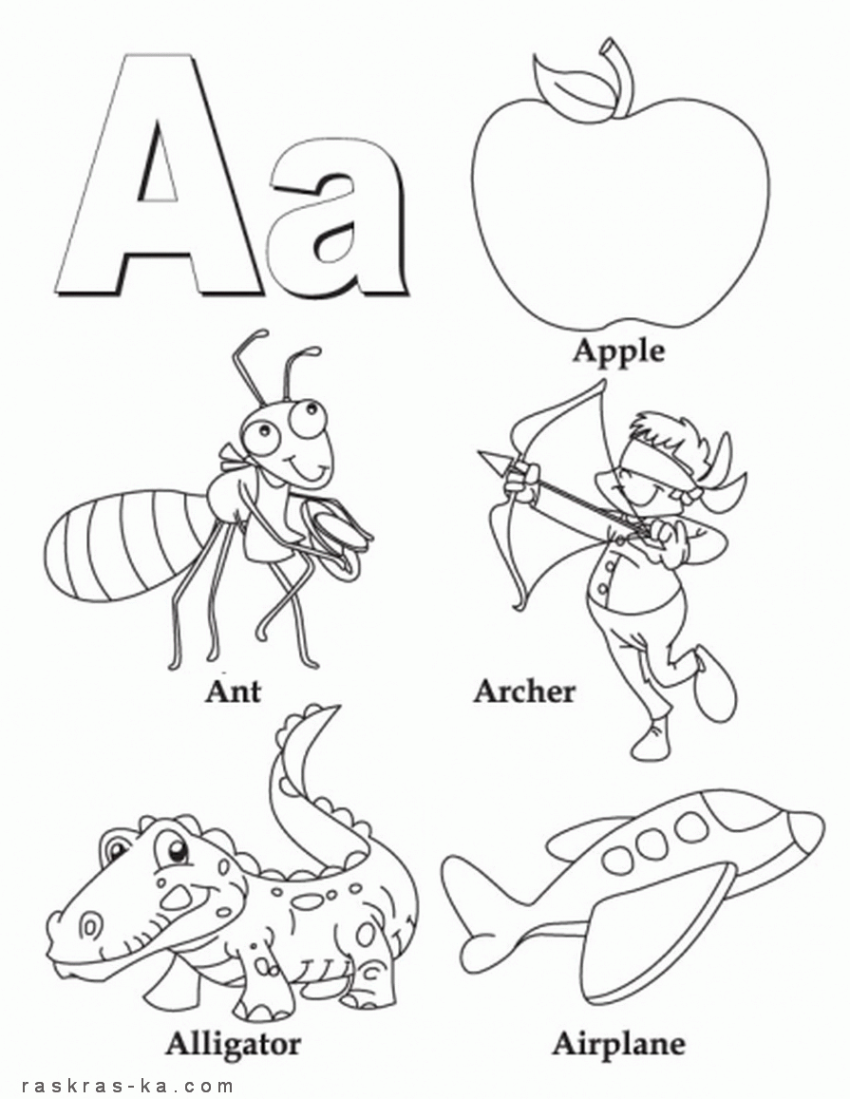
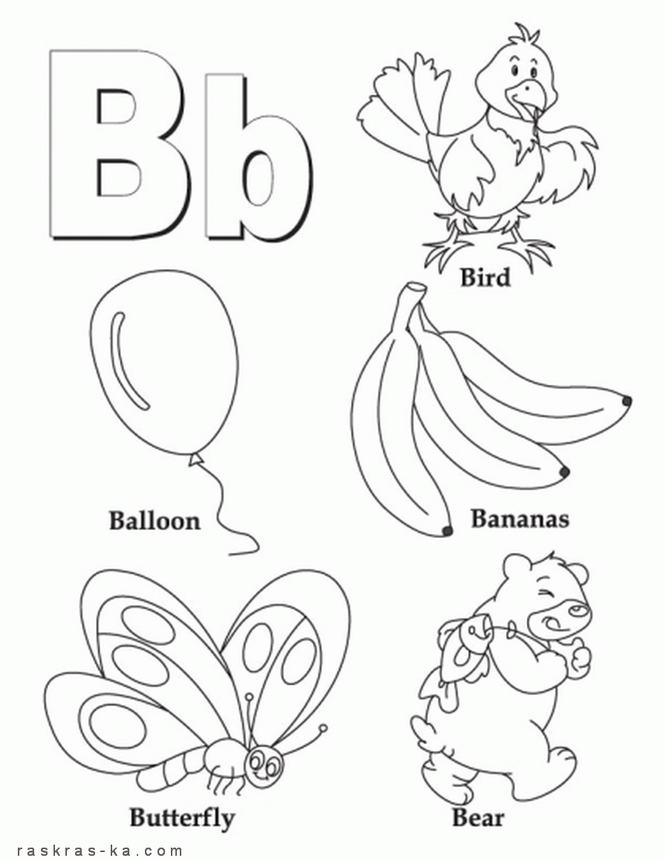
Алфавит-раскраска

Slide 8
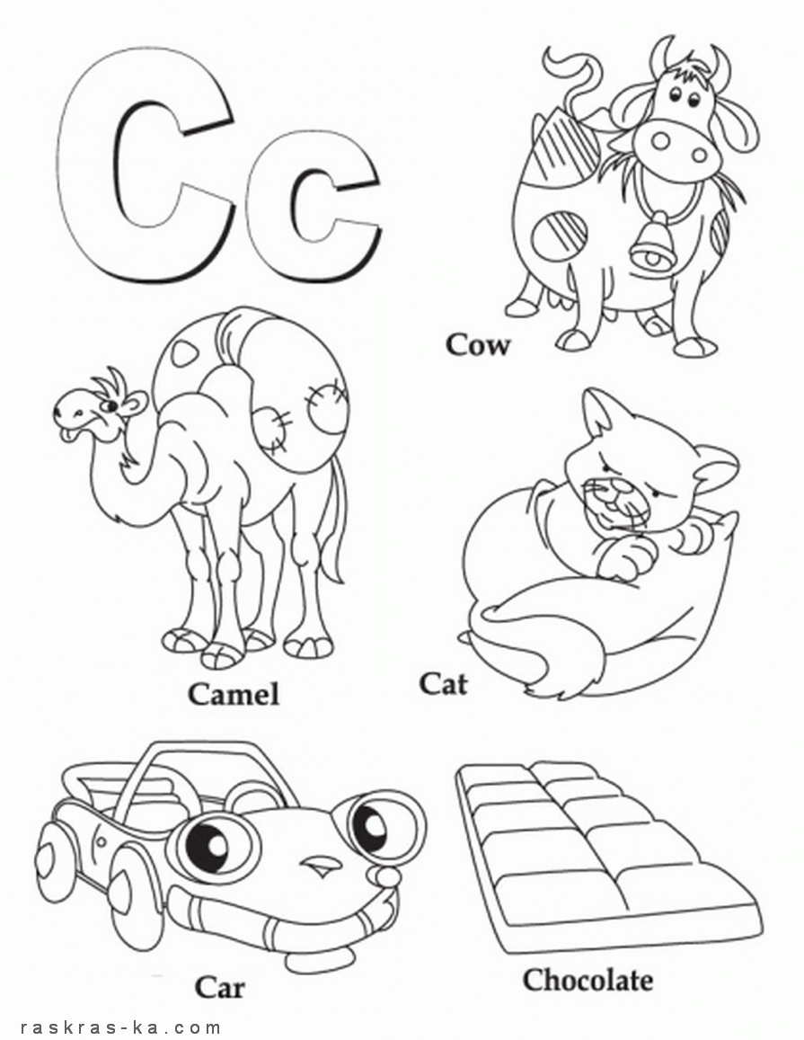
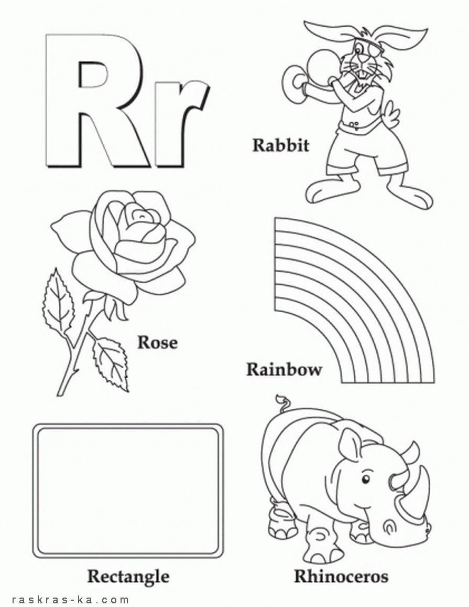

Slide 9
Полная алфавит-раскраска представлена на сайте:
http://raskras-ka.com/raskraski-print/angliyskiy-alfavit/angliyskiy-alfavit-18.html

